Slide 1

seminář pro žadatele
7. výzva IROP
„DEINSTITUCIONALIZACE SOCIÁLNÍCH SLUŽEB ZA ÚČELEM SOCIÁLNÍHO ZAČLEŇOVÁNÍ“
5. 11. 2015 PRAHA

Slide 2
Program SEMINÁŘE
9:00 – 9:30 Prezence účastníků
9:30 – 10:00 Zahájení, představení Integrovaného regionálního operačního programu, Řídicího orgánu IROP a Centra pro regionální rozvoj České republiky
10.00 – 10:45 7. výzva IROP „Deinstitucionalizace sociálních služeb za účelem sociálního začleňování”: parametry výzvy, podporované aktivity, způsobilé výdaje, povinné přílohy žádosti, dotazy
10:45 – 11:45 Kritéria sociálních služeb komunitního charakteru a kritéria transformace a deinstitucionalizace (MPSV)
11:15 – 13:00 Základní informace o aplikaci MS2014+, systém hodnocení projektů a další administrace projektu, kontrola výběrových a zadávacích řízení
13:00 - 13:10 Informace o dalších výzvách v SC 2.1
13:10 – 13:30 Diskuse

Slide 3
Integrovaný regionální operační program
  Program schválen Evropskou komisí 4. 6. 2015
  Celková alokace z EFRR: 4,64 mld. EUR
  Alokace i s kofinancováním: cca 144 mld. Kč
  Již 12 vyhlášených výzev v IROP
  http://www.dotaceeu.cz/irop

Slide 4
Role MMR a CRR
Ministerstvo pro místní rozvoj České republiky
= Řídicí orgán IROP (ŘO IROP)
řízení programu
příprava výzev a pravidel pro žadatele a příjemce,
poskytovatel dotace
Centrum pro regionální rozvoj České republiky
= zprostředkující subjekt pro IROP
konzultace, příjem a hodnocení žádostí o podporu, kontroly projektů, kontroly žádostí o platbu, administrace změn, zpracování podkladů pro certifikaci

Slide 5
Pravidla pro žadatele a příjemce
  Obecná pravidla
  (závazná pro všechny specifické cíle a výzvy)
  www.dotaceEU.cz/IROP
  Specifická pravidla
  (pro každou výzvu samostatný dokument)
  www.dotaceEU.cz/IROP
  podporované aktivity, způsobilé výdaje, hodnoticí kritéria, povinné přílohy

Slide 6
Pravidla pro žadatele a příjemce
Kapitoly obecných pravidel
Vyhlášení výzvy a předkládání žádostí | Publicita
Hodnocení a výběr projektů | Sankce
Příprava a realizace projektu | Monitorování projektů
Investiční plánování | Indikátory
Dodatečné stavební práce | Změny v projektu
Odstoupení, ukončení realizace projektu | Nesrovnalosti, porušení rozpočtové kázně, porušení právního aktu
Veřejná podpora | Financování
Účetnictví | Příjmy
Způsobilé výdaje | Udržitelnost
Přenesená daňová povinnost | Námitky a stížnosti
Archivace | Kontroly a audity
Vazba na integrované nástroje | Právní a metodický rámec

Slide 7
Harmonogram výzev IROP 2015
Číslo výzvy | Vyhlášené výzvy IROP | Vyhlášení
1 | Vybrané úseky silnic II. a III. třídy | 7/2015
2 | Územní plány | 7/2015
3 | Regulační plány | 9/2015
4 | Aktivity vedoucí k úplnému elektronickému podání | 9/2015
5 | Vysoce specializovaná péče v oblastech onkogynekologie a perinatologie | 9/2015
6 | Provozní a animační výdaje | 9/2015
7 | Deinstitucionalizace sociálních služeb | 9/2015
8 | Technická pomoc | 9/2015
9 | Územní studie | 10/2015
10 | Kyberbezpečnost | 10/2015
11 | Sociální podnikání pro SVL | 10/2015
12 | Sociální podnikání | 10/2015

Slide 8
Harmonogram výzev IROP 2015
Číslo výzvy | Plánované výzvy IROP do konce 2015 | Vyhlášení
13 | Revitalizace souboru vybraných památek | 11/2015
14 | Infrastruktura pro předškolní vzdělávání | 11/2015
15 | Infrastruktura pro předškolní vzdělávání v sociálně vyloučených lokalitách | 11/2015
16 | Energetické úspory v bytových domech | 12/2015
17 | Elektronizace odvětví – eLegislativa, eSbírka, archivace | 12/2015
18 | Podpora bezpečnosti dopravy a cyklodopravy | 12/2015
19 | Technika pro IZS | 12/2015

Slide 9
StruktUra IROP
Prioritní osa 1 - Infrastruktura
Konkurenceschopné, dostupné a bezpečné regiony
Alokace 1,6 mld. EUR
Prioritní osa 2 - Lidé
Zkvalitnění veřejných služeb a podmínek života pro obyvatele regionů
Alokace 1,7 mld. EUR
Prioritní osa 3 - Instituce
Dobrá správa území a zefektivnění veřejných institucí
Alokace 0,8 mld. EUR
Prioritní osa 4 - Komunitně vedený místní rozvoj
- Alokace 390 mil. EUR
- Posílení CLLD, provozní a animační náklady
Doprava, integrované dopravní systémy, IZS
Sociální služby/bydlení, sociální podnikání, zdravotní péče, vzdělávání, zateplování
Kulturní dědictví, e-Government, dokumenty územního rozvoje

Slide 10
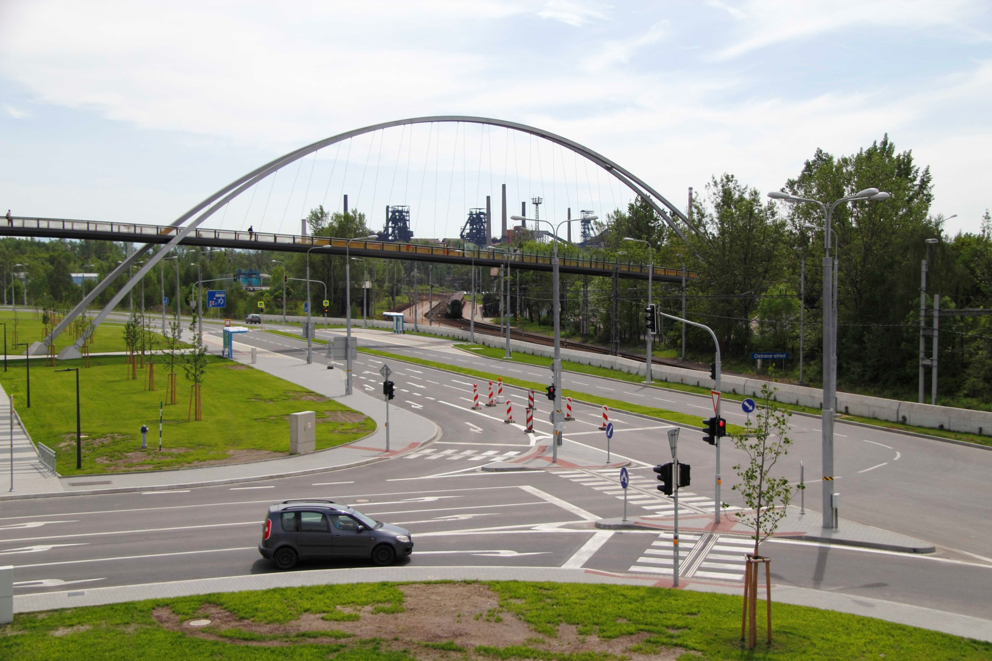
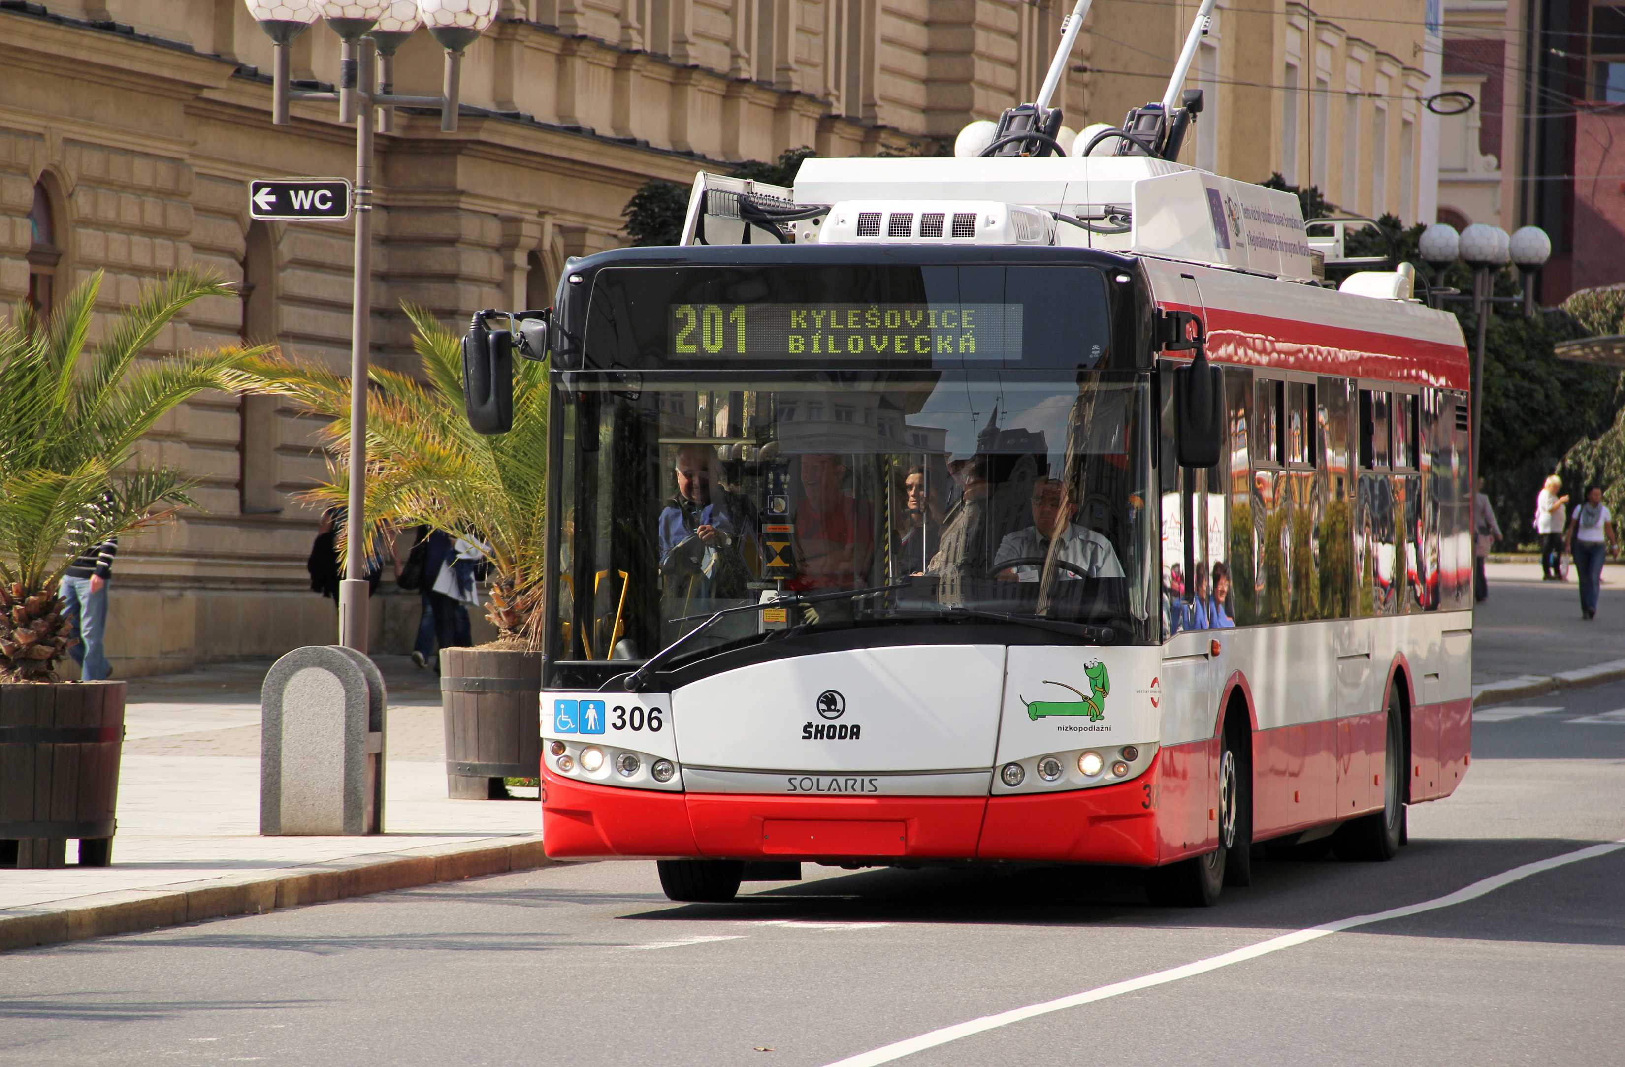
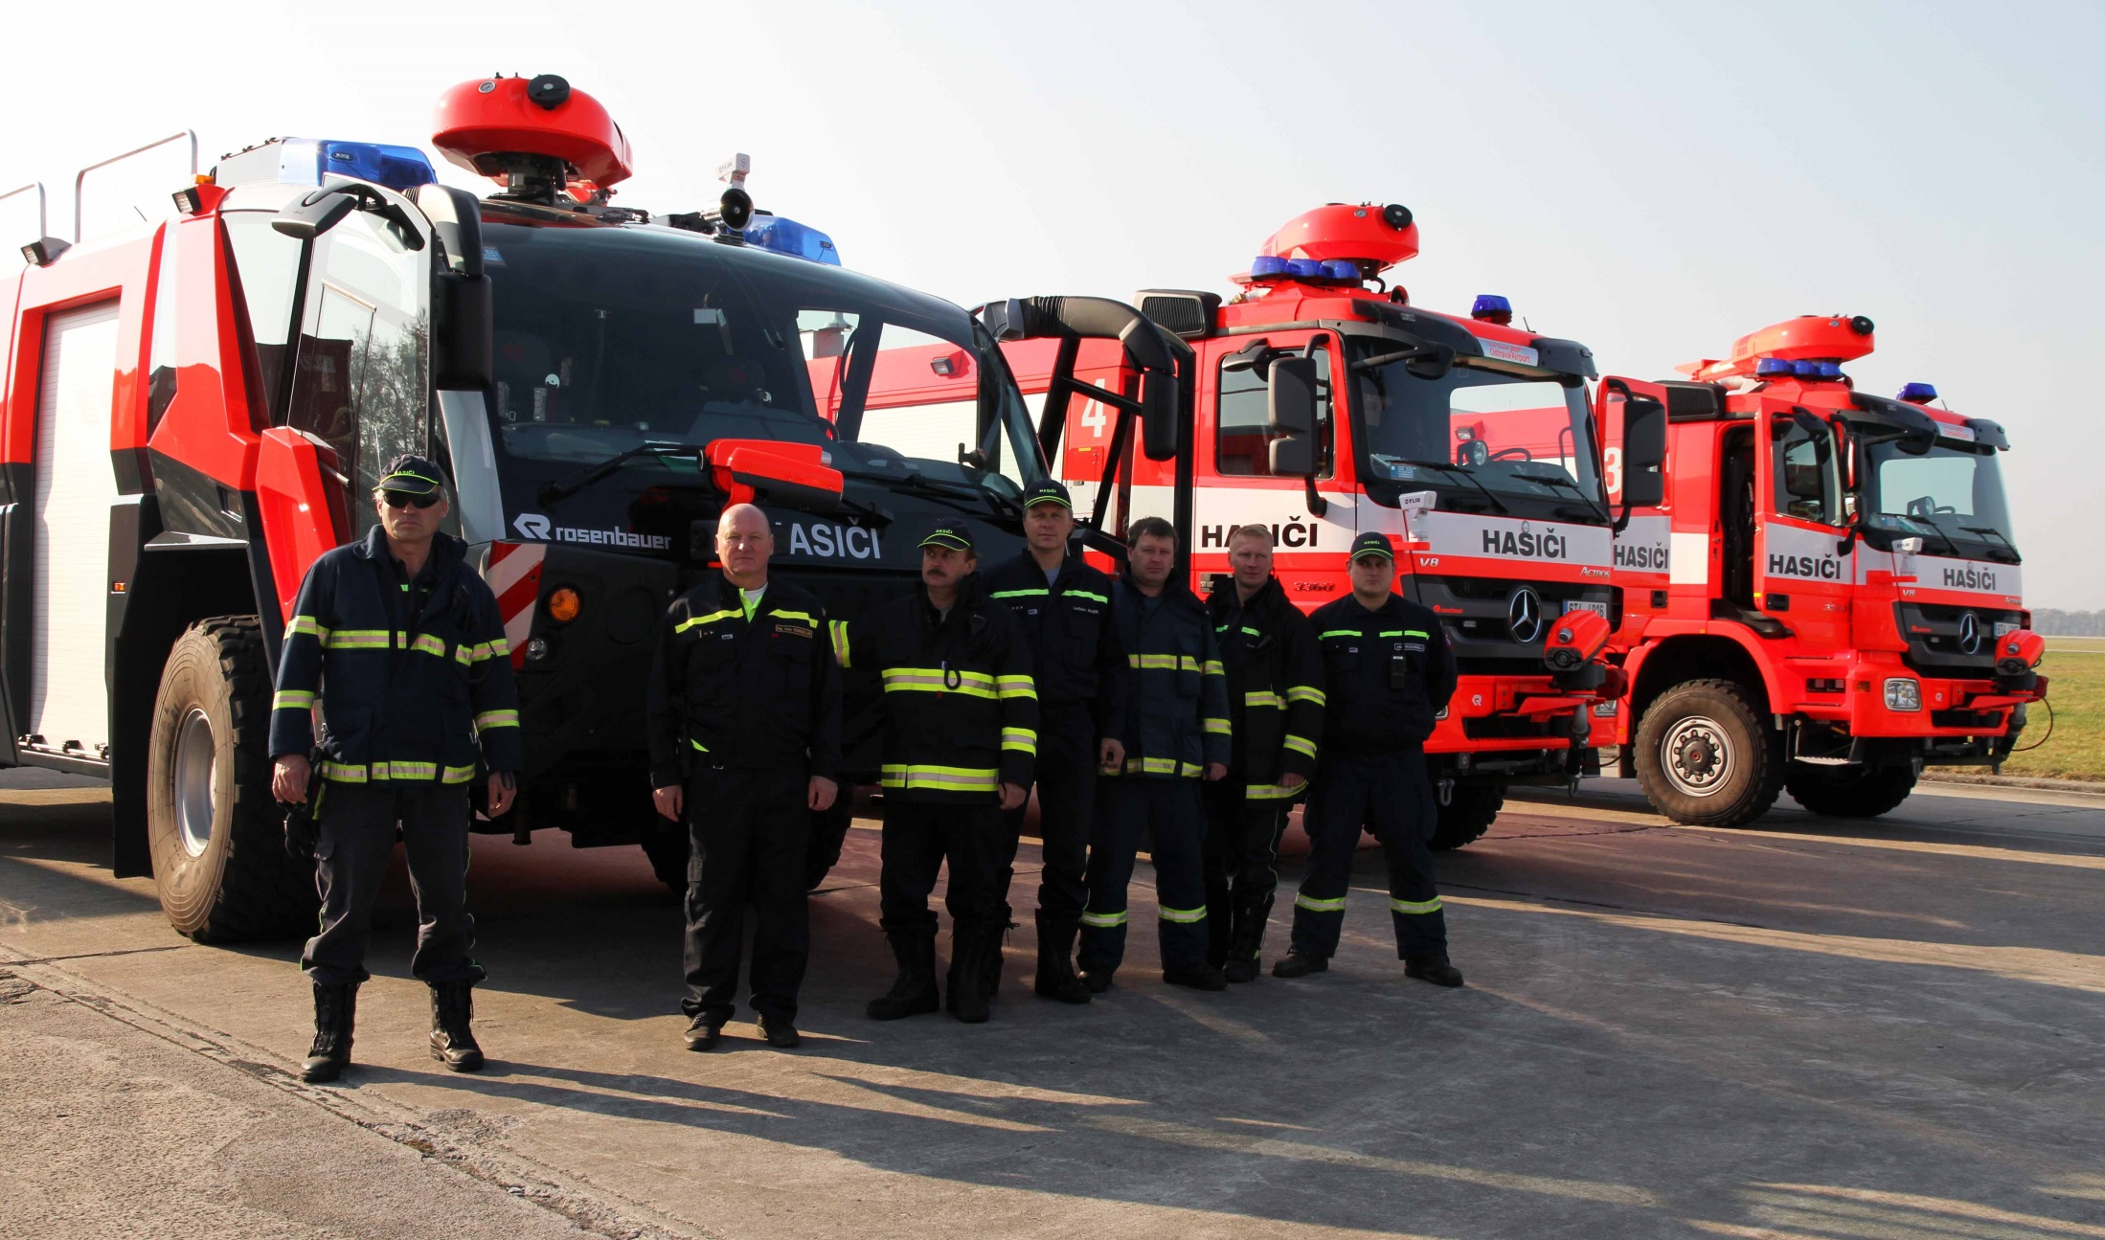
Prioritní osa 1: Konkurenceschopné, dostupné a bezpečné regiony

Slide 11
Prioritní osa 1
Prioritní osa 1 - Infrastruktura
SC 1.1 Zvýšení regionální mobility prostřednictvím modernizace a rozvoje sítí regionální silniční infrastruktury navazující na síť TEN-T
SC 1.2 Zvýšení podílu udržitelných forem dopravy
SC 1.3 Zvýšení připravenosti k řešení a řízení rizik a katastrof

Slide 12
SC 1.1 Zvýšení regionální mobility prostřednictvím modernizace
a rozvoje sítí regionální silniční infrastruktury navazující na síť TEN-T
945 mil. EUR
rekonstrukce, modernizace, popř. výstavba vybraných úseků silnic II. třídy a vybraných úseků silnic III. třídy,
které plní funkce silnic vyšší třídy
realizace v rámci Prioritní regionální silniční sítě na území celé ČR mimo území hl. m. Prahy
Příjemci: kraje, organizace zřizované nebo zakládané kraji

Slide 13
SC 1.2 Zvýšení podílu udržitelných forem dopravy
473 mil. EUR
přestupní terminály pro veřejnou dopravu
aplikace moderních technologií v dopravě
nákup nízkoemisních a bezemisních vozidel, plnicí a dobíjecí stanice
zvýšení bezpečnosti železniční, silniční, cyklistické a pěší dopravy
rozvoj cyklodopravy a rozvoj zelené infrastruktury
Příjemci: kraje, obce, dobrovolné svazky obcí, organizace zřizované nebo zakládané kraji, organizace zřizované nebo zakládané obcemi, organizace zřizované nebo zakládané dobrovolnými svazky obcí, provozovatelé dráhy nebo drážní dopravy, dopravci ve veřejné linkové dopravě, Ministerstvo dopravy ČR, subjekty zajišťující dopravní obslužnost

Slide 14
SC 1.3 Zvýšení připravenosti k řešení a řízení rizik a katastrof
151 mil. EUR
modernizace stanic složek IZS pro zajištění jejich odolnosti při mimořádné události
technika a prostředky pro řešení mimořádných událostí
modernizace výcvikových zařízení a trenažerů
pouze ve vybraném území, kde dochází ke kumulaci negativních jevů (sucha, přívalové deště, mráz, orkány, havárie nebezpečných látek apod.)
Příjemci: základní složky IZS (HZS, PČR, ZZS), obce, které zřizují jednotky požární ochrany (§ 29 zákona č. 133/1985 Sb., o požární ochraně) - jednotky sboru dobrovolných hasičů kategorie II a III (podle přílohy zákona o požární ochraně); organizační složky státu a jimi zřizované nebo zakládané organizace, které zajišťují vzdělávání a výcvik složek IZS

Slide 15

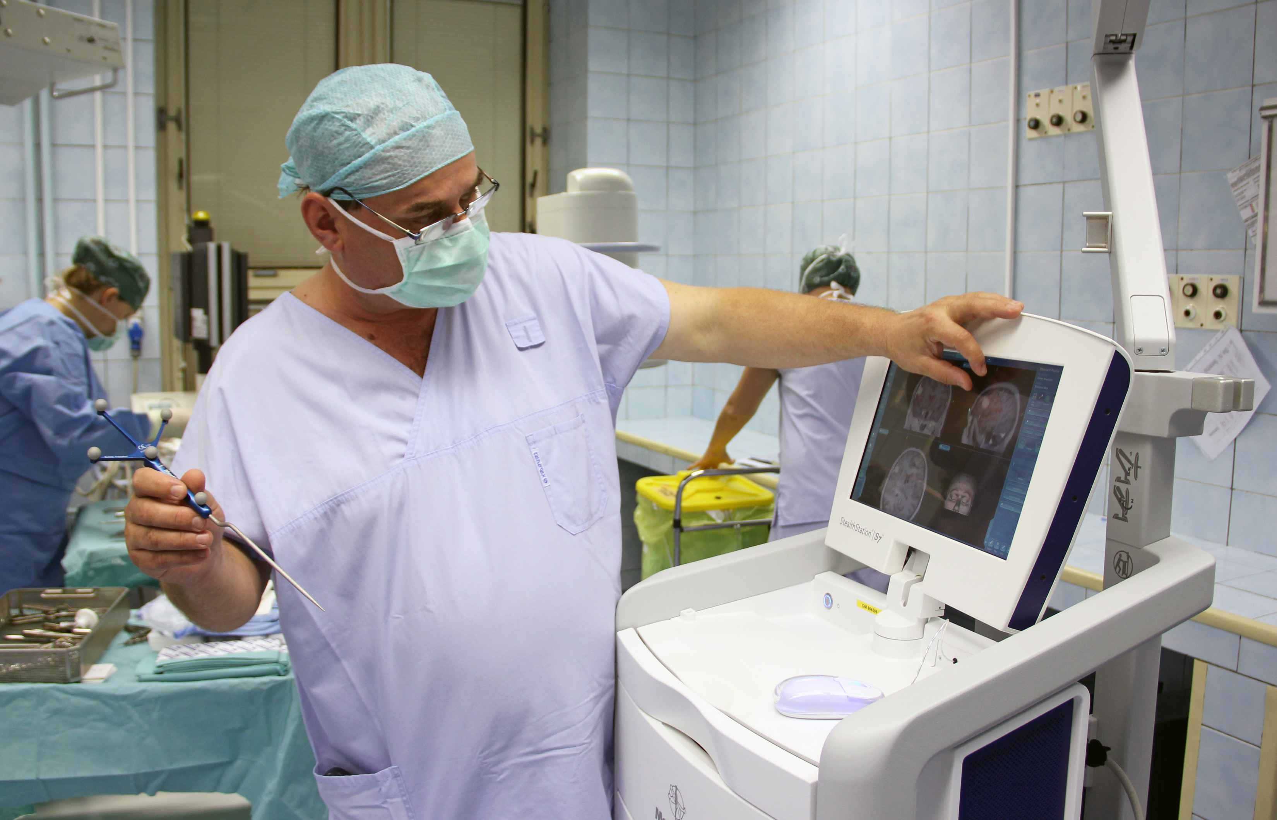

Prioritní osa 2: Zkvalitnění veřejných služeb a podmínek života pro obyvatele regionů

Slide 16
Prioritní osa 2
Prioritní osa 2 - Lidé
SC 2.1 Zvýšení kvality a dostupnosti služeb vedoucí k sociální inkluzi
SC 2.2 Vznik nových a rozvoj existujících podnikatelských aktivit
v oblasti sociálního podnikání
SC 2.3 Rozvoj infrastruktury pro poskytování zdravotních služeb a
péče o zdraví
SC 2.4 Zvýšení kvality a dostupnosti infrastruktury pro vzdělávání a celoživotní učení
SC 2.5 Snížení energetické náročnosti v sektoru bydlení

Slide 17
SC 2.1 Zvýšení kvality a dostupnosti služeb vedoucí k sociální inkluzi
338 mil. EUR
zřizování a rekonstrukce zařízení pro dosažení deinstitucionalizované péče – transformace sociálních ústavů
infrastruktura pro sociální služby
infrastruktura komunitních center
pořízení bytů a bytových domů pro sociální bydlení - nebudou podporovány ubytovny a segregované bydlení
Příjemci: nestátní neziskové organizace, organizační složky státu, příspěvkové organizace organizačních složek státu, kraje, organizace zřizované nebo zakládané kraji, obce, organizace zřizované nebo zakládané obcemi, dobrovolné svazky obcí, organizace zřizované nebo zakládané dobrovolnými svazky obcí, církve, církevní organizace

Slide 18
SC 2.2 Vznik nových a rozvoj existujících podnikatelských aktivit
v oblasti sociálního podnikání
26 mil. EUR
výstavba, rekonstrukce, rozšíření a vybavení sociálních podniků na vymezeném území
návaznost na aktivity OP Zaměstnanost - zavedení systému podpory startu, rozvoje a udržitelnosti sociálních podniků; vzdělávání osob sociálně vyloučených a osob ohrožených sociálním vyloučením na trhu práce s cílem podpory vzniku nových podnikatelských aktivit v sociálním podnikání
  Příjemci: osoby samostatně výdělečné činné, obchodní korporace, nestátní neziskové organizace, církve a církevní organizace

Slide 19
SC 2.3 Rozvoj infrastruktury pro poskytování zdravotních služeb a péče o zdraví
284 mil. EUR
pořízení přístrojů a nezbytné stavební úpravy pro vysoce specializovanou péči (síť onkogynekologických
a perinatologických pracovišť)
modernizace přístrojového vybavení nemocnic pro návaznou péči
opatření směřující k transformaci psychiatrické péče
(např. centra duševního zdraví, zázemí pro mobilní týmy, psychiatrické ordinace)
Příjemci: příspěvkové organizace MZd, kraje, organizace zřizované a zakládané kraji/obcemi, obce, dobrovolné svazky obcí, NNO, subjekty poskytující veřejnou službu, církve, církevní organizace

Slide 20
SC 2.4 Zvýšení kvality a dostupnosti infrastruktury pro vzdělávání
a celoživotní učení
473 mil. EUR
výstavba a rozšíření kapacit pro předškolní vzdělávání
rozšiřování kapacit základních škol v sociálně vyloučených lokalitách
výstavba, rekonstrukce a vybavení učeben, laboratoří, dílen a pozemků pro výuku přírodovědných, technických, jazykových a počítačových oborů a předmětů – ZŠ, SŠ, VOŠ
úpravy budov a učeben, vybavení pro žáky se specifickými vzdělávacími potřebami
rozvoj vnitřní konektivity škol a školských zařízení, připojení k internetu

Slide 21
SC 2.4 Zvýšení kvality a dostupnosti infrastruktury pro vzdělávání
a celoživotní učení
nelze podporovat všeobecnou vzdělávací infrastrukturu
návaznost na měkké aktivity z OP VVV
Příjemci: školy a školská zařízení v oblasti předškolního, základního a středního vzdělávání a vyšší odborné školy, další subjekty podílející se na realizaci vzdělávacích aktivit, obce, organizace zřizované nebo zakládané obcemi

Slide 22
SC 2.5 Snížení energetické náročnosti v sektoru bydlení
623 mil. EUR
zateplení obvodového pláště, stěnových, střešních, stropních a podlahových konstrukcí, výměna a rekonstrukce oken a dveří
prvky pasivního vytápění a chlazení, stínění a instalace systémů řízeného větrání s rekuperací odpadního vzduchu
výměna a pořízení šetrných, ekologických zařízení pro vytápění nebo přípravu teplé užitkové vody
výměna rozvodů tepla a vody
Příjemci: vlastníci bytových domů a společenství vlastníků bytových jednotek - budovy se čtyřmi a více bytovými jednotkami

Slide 23


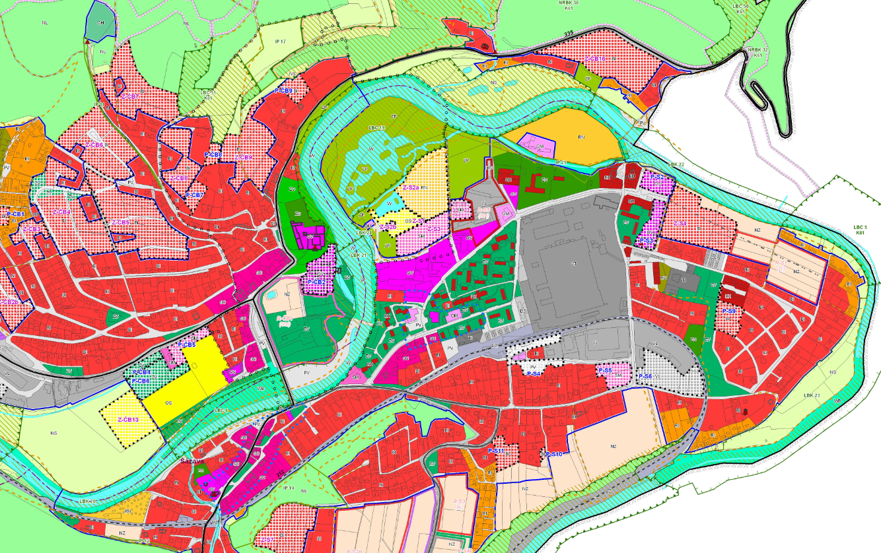
PRIORITNÍ OSA 3:
Dobrá správa území a zefektivnění veřejných institucí

Slide 24
Prioritní osa 3
Prioritní osa 3 – Instituce
SC 3.1 Zefektivnění prezentace, posílení ochrany a rozvoje kulturního dědictví
SC 3.2 Zvyšování efektivity a transparentnosti veřejné správy prostřednictvím rozvoje využití a kvality systémů
SC 3.3 Podpora pořizování a uplatňování dokumentů územního rozvoje

Slide 25
SC 3.1 Zefektivnění prezentace, posílení ochrany a rozvoje kulturního dědictví
425 mil. EUR
revitalizace a zatraktivnění památek na Seznamu UNESCO a památek zařazených na Indikativní seznam UNESCO
revitalizace a zatraktivnění národních kulturních památek k 1. 1. 2014 a památek evidovaných v Indikativním seznamu národních kulturních památek k 1. 1. 2014
zefektivnění ochrany a využívání sbírkových a knihovních fondů a jejich zpřístupnění (státní a krajská muzea, krajské knihovny)
Příjemci: vlastníci památek, muzeí a knihoven nebo subjekty s právem hospodaření (dle zápisu v katastru nemovitostí), kromě fyzických osob nepodnikajících)

Slide 26
SC 3.2 Zvyšování efektivity a transparentnosti veřejné správy prostřednictvím rozvoje využití a kvality systémů IKT
330 mil. EUR
rozšíření, propojení, konsolidace datového fondu, zajištění úplného elektronického podání a elektronizaci agend
(např. eCulture, eHealth, eJustice, eProcurement)
modernizace informačních a komunikačních systémů pro specifické potřeby subjektů veřejné správy a složek integrovaného záchranného systému
kybernetická bezpečnost (bezpečné sdílení dat)
Příjemci: organizační složky státu, příspěvkové organizace organizačních složek státu, obce, organizace zřizované nebo zakládané obcemi, kraje, organizace zřizované nebo zakládané kraji, státní organizace

Slide 27
SC 3.3 Podpora pořizování a uplatňování dokumentů územního rozvoje
46,4 mil. EUR
územní plány a změny územních plánů
regulační plány pořizovaných z vlastního podnětu obce
územní studie zaměřených na veřejnou technickou infrastrukturu nebo na řešení krajiny
Příjemci: obce se rozšířenou působností

Slide 28
Prioritní osa 4
Prioritní osa 4 - Komunitně vedený místní rozvoj
SC 4.1 Posílení komunitně vedeného místního rozvoje za účelem
zvýšení kvality života ve venkovských oblastech a
aktivizace místního potenciálu
SC 4.2 Posílení kapacit komunitně vedeného místního rozvoje za účelem zlepšení řídících a administrativních schopností MAS

Slide 29
PRIORITNÍ OSA 4
KOMUNITNĚ VEDENÝ MÍSTNÍ ROZVOJ
304 mil. EUR
CLLD je zaměřen na zlepšení kvality života a využití potenciálu na venkově, umožňuje zapojení občanů na místní úrovni
podporované budou aktivity, uvedené ve strategiích komunitně vedeného místního rozvoje
z IROP mohou být podporované projekty ze SC 1.2, 1.3, 2.1, 2.2, 2.3, 2.4, 3.1 a 3.3
projekty, realizované ve 4. prioritní ose IROP, podléhají stejným pravidlům, jako projekty v ostatních prioritních osách a není možné podporovat jiné projekty, než umožňují tyto prioritní osy.

Slide 30
SC 2.1 DEINSTITUCIONALIZACE SOCIÁLNÍCH SLUŽEB ZA ÚČELEM SOCIÁLNÍHO ZAČLEŇOVÁNÍ

Slide 31
7. VÝZVA IROP
„DEINSTITUCIONALIZACE SOCIÁLNÍCH SLUŽEB ZA ÚČELEM SOCIÁLNÍHO ZAČLEŇOVÁNÍ“
Vyhlášení výzvy: 30. 9. 2015
Příjem žádostí: od 30. 10. 2015 do 31. 3. 2016
Kolová výzva – hodnocení projektů probíhá po uzavření příjmů žádostí
Datum zahájení realizace projektu: od 1. 1. 2014
Datum ukončení realizace projektu: do 31. 12. 2021

Slide 32
Souhrn změn 7. výzvy od 30. 10. 2015
Doplnění doložení souladu s procesem transformace daného ústavního zařízení
Doplnění termínu dodání stavebního povolení k žádosti o podporu
Doplnění podporované aktivity “výstavba”
Úprava doložení dokladu o prokázání právních vztahů k majetku, který je předmětem projektu
Doplnění nové přílohy č. 11 Pověřovací akt.

Slide 33
7. výzva IROP – DEInstitucionalizace
Alokace výzvy | Kč v. mil. | %
EFRR | 1 700 | 85
národní spolufinancování | 300 | 15
Výše celkových způsobilých výdajů v projektu
Minimální - 500 000,- Kč.
Maximální - 90 000 000,- Kč.

Slide 34

7. výzva IROP – DEInstitucionalizace
Struktura financování:
1) OSS a PO OSS
EFRR 85 % z celkových způsobilých výdajů,
státní rozpočet 15 % z celkových způsobilých výdajů.
2) Kraje, obce, dobrovolné svazky obcí a jimi zřizované organizace
EFRR 85 % z celkových způsobilých výdajů,
státní rozpočet 5 % z celkových způsobilých výdajů,
příjemce 10 % z celkových způsobilých výdajů.
3) Organizace zakládané kraji, obcemi, dobrovolnými svazky obcí, nestátní neziskové organizace, církve a církevní organizace, jejichž hlavním účelem není vytváření zisku a současně vykonávají veřejně prospěšnou činnost v oblasti sociálních služeb a aktivit sociálního začleňování
EFRR 85 % z celkových způsobilých výdaj,
státní rozpočet 10 % z celkových způsobilých výdajů
příjemce 5 % z celkových způsobilých výdajů

Slide 35
7. výzva IROP – DEInstitucionalizace
Podporovaná aktivita:
Cílem transformace ústavní péče je deinstitucionalizace pobytových zařízení sociálních služeb v sociální služby, které umožní uživateli zařazení se a setrvání v přirozeném prostředí a jeho aktivní zapojení se na trh práce a do společnosti.
Podporováno bude zázemí pro sociální služby definované zákonem o sociálních službách:
- osobní asistence,
- podpora samostatného bydlení,
- pečovatelská služba,
- odlehčovací služba,
- raná péče,
- průvodcovské a předčitatelské služby,
- tísňová péče,
- denní stacionář,
- sociálně terapeutická dílna,
- sociální rehabilitace,
- centrum denních služeb,
- služba následné péče,
- sociálně aktivizační služby pro seniory a osoby se zdravotním postižením,
- chráněné bydlení,
- týdenní stacionář,
- domov pro osoby se zdravotním postižením,
- domov se zvláštním režimem.

Slide 36
7. výzva IROP – DEInstitucionalizace
Oprávnění žadatelé:
obce (zákon č. 128/2000 Sb., o obcích, ve znění pozdějších předpisů, zákon č. 250/2000 Sb., o rozpočtových pravidlech územních rozpočtů, ve znění pozdějších předpisů),
• organizace zřizované kraji,
• organizace zakládané kraji,
• organizace zřizované obcemi,
• organizace zakládané obcemi,
• dobrovolné svazky obcí,
• organizace zřizované svazky obcí,
organizace zakládané svazky obcí,
• organizační složky státu,
• příspěvkové organizace organizačních složek státu,
• nestátní neziskové organizace,
• církve,
• církevní organizace

Slide 37
7. výzva IROP – DEInstitucionalizace
Podporované hlavní aktivity projektu
výstavba nemovitostí (domů, bytů)
nákup nemovitostí (domů, bytů),
rekonstrukce a úpravy objektu, který splňuje kritéria sociálních služeb komunitního charakteru a kritéria transformace a deinstitucionalizace,
pořízení vybavení
Podporované vedlejší aktivity projektu
demolice původního objektu, ve kterém probíhala ústavní péče před procesem transformace, a budov na pozemku objektu,
nákup pozemků,
zabezpečení výstavby (technický dozor investora, BOZP, autorský dozor),
projektová dokumentace stavby, EIA,
studie proveditelnosti,
osobní náklady manažera projektu,
pořízení služeb bezprostředně souvisejících s realizací projektu (příprava a realizace zadávacích a výběrových řízení),
povinná publicita,
nákup služeb, které tvoří součást pořízení dlouhodobého hmotného a nehmotného majetku, nejsou-li tyto služby součástí pořizovací ceny vybavení

Slide 38
7. výzva IROP – DEInstitucionalizace
Na hlavní aktivitu projektu musí být vynaloženo minimálně 85 % celkových způsobilých výdajů projektu. Hlavní aktivitou projektu jsou ty aktivity, které vedou k naplnění cílů a indikátorů projektu.
Na vedlejší aktivity projektu může být vynaloženo maximálně 15 % celkových způsobilých výdajů projektu. Část výdajů na vedlejší aktivity projektu nad 15 % celkových způsobilých výdajů projektu je nezpůsobilá.
Kritérium přijatelnosti

Slide 39
7. výzva IROP – DEInstitucionalizace
Způsobilými výdaji pro hlavní aktivitu projektu jsou:
• výstavba budov, bytů
nákup budov, bytů,
• zhodnocení staveb,
• pořízení vybavení.
• Nákup automobilu v případě že se bude jednat o poskytovanou terénní sociální službu
Způsobilými výdaji pro vedlejší aktivitu projektu jsou:
• nákup pozemků do 10 % celkových způsobilých výdajů projektu,
• demolice původního objektu ústavní péče, či na místě nové výstavby objektu; demolice však nemůže být jedinou aktivitou projektu,
• zabezpečení výstavby (technický dozor investora, BOZP, autorský dozor),
• projektová dokumentace stavby, EIA,
• studie proveditelnosti,
• osobní náklady manažera projektu (maximálně jeden přepočtený pracovní úvazek, maximálně dva pracovníci),
• pořízení služeb bezprostředně souvisejících s realizací projektu (příprava a realizace zadávacích a výběrových řízení),
• povinná publicita,
• nákup služeb, které tvoří součást pořízení dlouhodobého hmotného a nehmotného majetku, nejsou-li tyto služby součástí pořizovací ceny vybavení.

Slide 40
7. výzva IROP – DEInstitucionalizace
Povinné přílohy k žádosti o podporu:
1. Plná moc
Dokládá se v případě přenesení pravomocí na jinou osobu, např. při podpisu žádosti elektronickým podpisem. Plné moci jsou uloženy v elektronické podobě v MS2014+.
2. Dokumentace k zadávacím a výběrovým řízením
Žadatel dokládá dokumentaci k zahájeným a ukončeným zadávacím a výběrovým řízením. Postup a povinné přílohy jsou uvedeny v kap. 5 Obecných pravidel.
Záložka Přiložené dokumenty
3. Doklady o právní subjektivitě žadatele
Právní subjektivitu nemusí dokládat:
• kraje a jimi zřizované či zakládané organizace,
• obce a jimi zřizované či zakládané organizace,
• organizační složky státu,
• příspěvkové organizace organizačních složek státu.
Nestátní neziskové organizace doloží:
• zakladatelskou smlouvu, zakládací či zřizovací listinu nebo jiný dokument o založení, který zároveň doloží veřejně prospěšnou činnost organizace v jedné ze sociálních služeb a prokáže, že účelem činnosti není vytváření zisku;
• stanovy, ve kterých musí být ustanovení o vypořádání majetku při zániku organizace, jestliže to nevyplývá ze zákona.
Církve a církevní organizace doloží:
• výpis z Rejstříku církví a náboženských společností a dokument, který doloží veřejně prospěšnou činnost organizace v jedné ze sociálních služeb, a prokáže, že účelem činnosti není vytváření zisku;
• církevní organizace doloží zakladatelskou smlouvu, zakládací či zřizovací listinu nebo jiný dokument o založení a dokument, který doloží veřejně prospěšnou činnost organizace v jedné ze sociálních služeb a prokáže, že účelem činnosti není vytváření zisku.
Dobrovolné svazky obcí doloží:
• zakládací smlouvu dobrovolného svazku obcí, která doloží veřejně prospěšnou činnost organizace v jedné ze sociálních služeba prokáže, že účelem činnosti není vytváření zisku.
Organizace zřizované či zakládané dobrovolným svazkem obcí doloží:
• zřizovací či zakládací listinu nebo jiný dokument o založení a dokument, který doloží veřejně prospěšnou činnost organizace v jedné ze sociálních služeb a prokáže, že účelem činnosti není vytváření zisku.

Slide 41
7. výzva IROP – DEInstitucionalizace
Povinné přílohy k žádosti o podporu:
4. Studie proveditelnosti
Studie proveditelnosti slouží k posouzení realizovatelnosti a potřebnosti projektu.
5. Výpis z rejstříku trestů
Dokládají všichni statutární zástupci organizací zakládaných krajem, obcí nebo dobrovolným svazkem obcí, nestátních neziskových organizací, církví a církevních organizací. Výpis z rejstříku trestů v době podání žádosti nesmí být starší 3 měsíců.
6. Transformační plán
Transformační plán obsahově naplňuje požadavky vzoru transformačního plánu zveřejněného na webových stránkách MPSV(Transformační plán 2015). Za transformační plán se považuje i rozvojový plán ve stejném rozsahu jako vzor transformačního plánu, který splňuje Kritéria sociálních služeb komunitního charakteru a kritéria transformace a deinstitucionalizace.
7. Doklad o schválení transformačního plánu
Doklad o schválení transformačního plánu zřizovatelem (např. výpis z usnesení zastupitelstva). V případě, že se žadatel podílí na deinstitucionalizaci ústavního zařízení dílčí aktivitou, musí být tato aktivita v souladu s transformačním plánem zařízení

Slide 42
7. výzva IROP – DEInstitucionalizace
Podklady pro hodnocení žádosti o podporu:
8. Doklad o prokázání právních vztahů k majetku, který je předmětem projektu
Žadatel dokládá výpisy z katastru nemovitostí, týkajících se projektu, pokud nepředložil stavební povolení při podání žádosti. Pokud žadatel není zapsán v katastru nemovitostí jako vlastník nebo subjekt s právem hospodaření, dokládá listiny, které osvědčují jiné právo k uvedenému majetku, např. nájemní smlouvu, smlouvu o výpůjčce či jiný právní úkon nebo právní akt opravňující žadatele k užívání nemovitosti, který bude předmětem projektu. Nájemní právo, popř. služebnost, jsou v katastru nemovitostí zapsány a doloženy. Majetek lze půjčit či pronajmout pouze od subjektů, které spadají do oprávněných žadatelů.
9. Územní rozhodnutí nebo územní souhlas nebo veřejnoprávní smlouva nahrazující územní řízení
Pokud se projekt týká stavby, žadatel dokládá územní rozhodnutí s nabytím právní moci. Pokud stavba nevyžaduje územní rozhodnutí, dokládá územní souhlas či účinnou veřejnoprávní smlouvu nahrazující územní řízení.
10. Žádost o stavební povolení nebo ohlášení, případně stavební povolení nebo souhlas s provedením ohlášeného stavebního záměru nebo veřejnoprávní smlouva nahrazující stavební povolení
Pokud žadatel nebude mít k dispozici stavební povolení nebo souhlas s provedením ohlášeného stavebního záměru či veřejnoprávní smlouvu nahrazující stavební povolení, dokládá žádost o stavební povolení nebo ohlášení, potvrzené stavebním úřadem, a přílohy, nejsou-li doloženy v jiné příloze žádosti o podporu.

Slide 43
7. výzva IROP – DEInstitucionalizace
Podklady pro hodnocení žádosti o podporu:
Projektová dokumentace pro vydání stavebního povolení nebo pro ohlášení stavby
Žadatel dokládá projektovou dokumentaci v podrobnosti pro vydání stavebního povolení, jež je součástí žádosti o stavební povolení, nebo je ověřená stavebním úřadem ve stavebním řízení. Pokud stavba nevyžaduje stavební povolení, dokládá žadatel projektovou dokumentaci pro ohlášení stavby. V případě, že již byla zpracována projektová dokumentace pro provádění stavby, žadatel ji také přikládá k žádosti o podporu.
12. Položkový rozpočet stavby
Žadatel dokládá položkový rozpočet stavby podle jednotného ceníku stavebních prací v cenové úrovni ne starší než k r. 2014 ve formě oceněného soupisu prací potvrzeného autorizovaným projektantem a dále také v rozpočtovém formátu *.XC4 –V případě, že proběhlo zadávací řízení na zhotovitele stavby, předkládá žadatel také vysoutěženou cenovou nabídku. V položkovém rozpočtu nesmí být uvedeny soubory a komplety.
Souhlasné stanovisko subjektu, který vydal strategický plán, komunitní plán nebo krajský střednědobý plán
Viz příloha SPPŽP

Slide 44
7. výzva IROP – DEInstitucionalizace
14. Průzkum trhu
V této příloze žadatel doloží veškeré doklady, prokazující skutečné provedení tohoto průzkumu trhu, jako je zejména doložení veškeré písemné či elektronické komunikace s oslovenými dodavateli ohledně kalkulace cen, ceníky dodavatelů, výtisk internetových stránek dodavatele nebo srovnávače cen, smlouvy na obdobné zakázky apod. Spolu s těmito doklady poté musí žadatel v této příloze popsat mechanismus odvození jednotlivých cenových položek v rozpočtu projektu ve vztahu k provedenému průzkumu trhu. Průzkum trhu se týká všech hlavních aktivit projektu, vyjma aktivity staveb, kdy je, dokládám samostatný položkový rozpočet. Způsobilé výdaje
15. Pověřovací akt
Žadatel doloží pověřovací akt vydaný v souladu s Rozhodnutím Komise ze dne 20. prosince 2011 o použití čl. 106 odst. 2 Smlouvy o fungování Evropské unie na státní podporu ve formě vyrovnávací platby za závazek veřejné služby udělené určitým podnikům pověřeným poskytováním služeb obecného hospodářského zájmu. Žadatel musí být jasně pověřen k výkonu služby obecného hospodářského zájmu, k jejímuž kvalitnějšímu poskytování čerpá podporu v rámci výzvy. Více informací v části 2.10. Veřejná podpora.

Slide 45
Veřejná podpora
Rozhodnutí Komise ze dne 20. prosince 2011 o použití čl. 106 odst. 2 Smlouvy o fungování Evropské unie na státní podporu ve formě vyrovnávací platby za závazek veřejné služby udělené určitým podnikům pověřeným poskytováním služeb obecného hospodářského zájmu (2012/21/EU)
Obecná pravidla veřejné podpory při financování SOHZ:
  jasné pověření,
  vyloučení nadměrných plateb,
  zajištění transparentního účetnictví.

Slide 46
Pověřovací akt
Pověřovací akt musí obsahovat tyto údaje:
  náplň a trvání závazku veřejné služby,
  identifikace podniku, případně, o které území se jedná;
  povahu jakýchkoliv výhradních nebo zvláštních práv;
  popis kompenzačního mechanismu a parametrů pro výpočet, kontrolu a přezkoumání vyrovnávací platby;
  opatření k zamezení a vrácení jakékoli nadměrné vyrovnávací platby;
  odkaz na Rozhodnutí 2012/21/EU (uvedením jeho plného názvu v textu pověření).

Slide 47
Další povinnost vyplývající z aplikace 2012/21/EU
Doba pověření alespoň do konce doby udržitelnosti – Doporučená délka pověření je po dobu odepisování pořízené investice
Zvýšená transparentnost podpory
Kontroly prováděné pověřovatelem k výkonu služby x poskytovatelem dotace

Slide 48
Maximální výše investiční podpory
Maximální výše investiční podpory:
  se stanoví jako rozdíl celkových způsobilých nákladů a diskontovaných čistých příjmů, tj. rozdílu diskontovaných provozních příjmů
  a diskontovaných provozních výdajů za dobu životnosti projektu (referenční období)
max IP = CZV - DNR
  max IP - maximální investiční podpora
  CZV – způsobilé výdaje projektu
  DNR – diskontované čisté příjmy odpovídající podílu CZV na CIV, vypočtené jako (diskontované příjmy + diskontovaná zůstatková hodnota – diskontované provozní výdaje) * (Celkové způsobilé výdaje/celkové investiční výdaje)

Slide 49
7. výzva IROP – DEInstitucionalizace
Indikátor výsledku
Kapacita služeb a sociální péče
Povinný pro všechny projekty. Žadatel uvede výchozí a cílovou hodnotu projektu.
Indikátor výstupu
Počet podpořených zázemí pro služby a sociální péči
Povinný pro všechny projekty. Žadatel uvede cílovou hodnotu projektu.
Počet poskytovaných druhů sociálních služeb
Povinný pro všechny projekty. Žadatel uvede cílovou hodnotu projektu.

Slide 50
7. výzva IROP – DEInstitucionalizace
Hodnocení projektu:
KRITÉRIA SOCIÁLNÍCH SLUŽEB KOMUNITNÍHO CHARAKTERU A KRITÉRIA TRANSFORMACE A DEINSTITUCIONALIZACE.
Tato kritéria jsou primárně určena pro proces transformace sociálních služeb. Jsou cíleny pro výzvy z OPZ a IROP, které jsou zaměřeny na oblast transformace. Důležité pro tvorbu studie proveditelnosti projektu
Další výzva plánována na červen 2016.

Slide 51
Specifický cíl 2.1
Harmonogram výzev pro rok 2016
Deinstitucionalizace sociálních služeb květen 2016
Sociální bydlení březen 2016
Rozvoj infrastruktury sociálních služeb duben 2016
Rozvoj infrastruktury komunitních center květen 2016

Slide 52
DĚKUJI VÁM ZA POZORNOST
Ing. Rostislav Mazal
Mgr. Martina Fišerová
Mgr. Jakub Horáček
Ing. Aneta Korčianová
http://www.dotaceeu.cz/irop
horjak@mmr.cz

